Slide 1
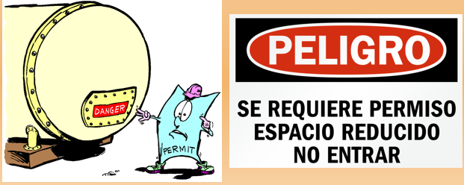
Entrenamiento de seguridad para espacios confinados
Programa de Entrenamiento de Susan Harwood de OSHA 2016-17

Slide 2
Renuncia
Esta formación se lleva a cabo bajo la OSHA Susan Harwood Formación Beca #SH-29667-16-60-F-48 del Departamento de Trabajo de los U.S. . No necesariamente reflejan los puntos de vista o las políticas del Departamento de Trabajo de U.S. , ni la mención de marcas registradas, productos comerciales u organizaciones implica la aprobación del Gobierno U. S.

Slide 3
Objetivos
Como resultado de este programa de entrenamiento los participantes serán capaces de:
Conocer la nueva regla de OSHA de Espacios Confinados.
Sabrá que es un Espacio Confinado.
Identificar y entender los Espacios Confinados Con Permiso Requerido.
Identificar y entender los Espacios Confinados Sin Permiso Requerido.
Entender los peligros asociados con los Espacios Confinados.
Entender los roles asociados con la entrada a los Espacios Confinados.
Estar consciente y entender los tipos de Equipos de Protección Personal que pueden ser requeridos para entrar a un Espacio Confinado.

Slide 4
Nueva Regla de OSHA
El 4 de mayo de 2015, OSHA emitió un nuevo estándar para la construcción al trabajar en Espacios Confinados, la que se hizo efectiva el 3 de agosto de 2015. El nuevo estándar subparte AA en 29 CFR 1926 ayudará a prevenir a los trabajadores de la construcción de lesiones o fatalidades aislando los peligros de los Espacios Confinados en la construcción tal como en otras industrias están protegidos.
La nueva regla requiere que los empleadores determinen las clases de espacios en los que trabajan los empleados, que peligros pueden haber, como deben de protegerse de esos peligros, que entrenamiento deben recibir los trabajadores y como rescatar a los trabajadores en caso de que algo malo suceda. Previamente el único requerimiento para Espacios Confinados era el entrenamiento.

Slide 5
¿Qué significa un lugar encerrado?
Tiene suficiente espacio y está configurado de tal modo que un trabajador puede entrar y trabajar;
La forma de entrar o salir es limitada o restringida;
No está hecho para que un ser humano permanezca en el lugar.

Slide 6
Ejemplos de lugares encerrados:
Cisternas
Alcantarillas
Calderas
Hornos
Alcantarillados
Silos
Tolvas
Bóvedas
Tuberías
Zanjas
Túneles
Canales
Bidones
Brocales

Slide 7
Peligros potenciales de los lugares encerrados
Deficiencia de oxígeno
  Concentraciones de oxígeno <19.5% o >23.5%
Combustibles
Metano
Hidrógeno
Acetileno
Propano
Vapores de gasolina
Materiales tóxicos
  Monóxido de carbono
  Sulfuro de hidrógeno
  Vapores de la soldadura
  Corrosivos
Electricidad
Peligros mecánico
  Mezcladores
  Trituradoras

Slide 8
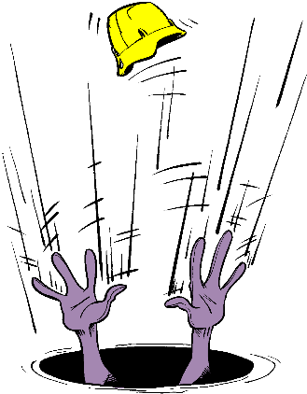
ENTRADA
El acto por el cual una persona pasa intencionalmente a través de una abertura para acceder a un lugar encerrado que requiere permiso de entrada.
Cualquier abertura por donde pueda pasar alguna parte del cuerpo, se considera una entrada.

Slide 9
IDLH
IMMEDIATELY DANGEROUS TO LIFE OR HEALTH, en español PELIGRO INMEDIATO PARA LA VIDA O LA SALUD.
Cualquier condición que signifique una amenaza inmediata a la salud o la vida de la persona que va a entrar al lugar encerrado o;
Que pueda causar daños irreversibles a la salud o;
Que pueda interferir con la capacidad de un individuo para escapar sin necesidad de ayuda de un lugar al cual sólo se puede entrar con permiso.

Slide 10
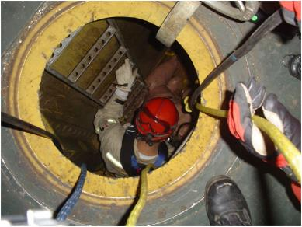
ENTRANTE
El empleado que entra físicamente en el lugar encerrado para realizar el trabajo.

Slide 11
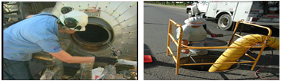
AUXILIAR
El empleado que permanece afuera del lugar encerrado y vigila al entrante o los entrantes; vigila el lugar para que no entre nadie que no esté autorizado para entrar; si hay alguna condición inusual, advierte a los entrantes; y llama al personal de rescate si fuera necesario.

Slide 12
Lugar encerrado con permiso para entrar
Un lugar encerrado con permiso para entrar es un lugar encerrado que tiene una o más de las siguientes características:
Tiene, o existe la posibilidad de que tenga, una atmósfera peligrosa;
Tiene un material en el cual el entrante pudiera quedar sumergido;
Tiene una configuración interna tal que un entrante pudiera quedar atrapado o resultar asfixiado; o
Presenta cualquier otro peligro grave para la salud o la seguridad.

Slide 13
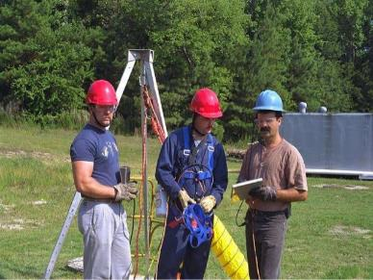
Supervisor de entradas
El empleado responsable de coordinar la entrada al lugar encerrado. Tiene que ser el líder del grupo o un capataz.

Slide 14
Persona responsable
La persona que es directamente responsable por el trabajo que se está realizando en el lugar encerrado y que puede ser el líder del grupo, el capataz, un jornalero o cualquier otra persona que esté calificada por capacitación y experiencia.

Slide 15
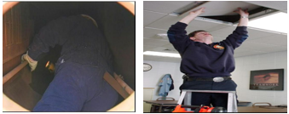
Lugar encerrado sin permiso
Un lugar encerrado que no tiene, o con respecto a los peligros atmosféricos no tiene el potencial de tener, ningún peligro capaz de causar la muerte ni un daño físico grave.

Slide 16
Hay dos opciones para entrar a lugares encerrados:
Lugar encerrado que requiere permiso para entrar
  Para trabajar en un lugar encerrado peligroso o potencialmente peligroso
Requiere Permiso espacios cerrados en los ejemplos de:
Pozos de registro de entrar en las alcantarillas
Los silos de grano
zanjas
Lugar encerrado que no requiere permiso para entrar
  Para trabajar en un lugar encerrado que no presenta peligros
Los ejemplos de un espacio confinado que no requiere permiso requerido:
El cielo se esta cayendo
gabinetes de control de motores

Slide 17
Procedimiento de entrada a un lugar encerrado que requiere permiso para entrar
Aislar el lugar
Ventilar el lugar
Realizar una reunión de trabajo
Llenar el permiso
Examinar la atmósfera
Entrar en el lugar

Slide 18
Aislar todos los peligros del lugar
Cerrar válvulas
  Doble bloqueo y purga o
  Brida ciega
Vaciar el lugar
  Despresurizar, ventilar y purgar
Bloqueo eléctrico y etiquetado de seguridad de los equipos
  Fuentes eléctricas
  Partes giratorias y recíprocas
  Materiales peligrosos
Eliminar residuos del lugar

Slide 19
Ventilar el lugar
Usar ventilación mecánica
  Ventiladores
  Alertas sonoras
Ventilar a una frecuencia de por lo menos cuatro (4) volúmenes por hora
Los espacios más grandes requieren más ventilación
Asegurar que la fuente de aire no esté contaminada
El aire usado para ventilar debe estar limpio y libre de sustancias inflamables, toxinas, etc.

Slide 20
Realizar una reunión de trabajo
Debe asistir toda la cuadrilla
  Auxiliares, entrantes, supervisor de entrada
Estudiar los peligros de la entrada y del trabajo
Estudiar el equipo de protección personal (PPE)
Estudiar el procedimiento para contactar al rescate
  Verificar que el rescate esté disponible
Llenar el permiso correspondiente

Slide 21
Llenar el formulario de permiso de entrada
El permiso debe llenarse correcta y completamente antes de entrar.
El permiso debe tener la firma del supervisor de entrada para que pueda considerarse válido.
No se permite la entrada sin el permiso válido.
Los permisos son válidos hasta por 12 horas.
Al terminar el trabajo, el formulario del permiso y de la reunión de trabajo deben guardarse en un lugar seguro.
Los permisos cancelados deben archivarse por al menos un año.

Slide 22
Examinar la atmósfera
En este orden:
Examinar el contenido de oxígeno:
  Un 19.5% como mínimo y un 23.5% como máximo
Examinar los combustibles:
Menos de un 10% del límite mínimo de
explosión (LEL)
Examinar los gases tóxicos:
  El más común es el monóxido de carbono (nivel de exposición permisible, o PEL, <35 ppm)
  O cualquier otro material peligroso según lo determine el uso del lugar.

Slide 23
AVISO:
Siempre que se exceda un límite, no importa por qué motivo, todo el personal deberá salir del lugar, y nadie más puede entrar hasta que las condiciones atmosféricas regresen a un nivel de seguridad.
¡SIN EXCEPCIÓN!

Slide 24
Se deben realizar pruebas atmosféricas:
Antes de cada vez que se vaya a entrar cuando el lugar esté vacío;
Después de un periodo de ventilación de 10 minutos (si la ventilación fuera necesaria);
Al menos cada hora en lugares encerrados con permiso.
Con más frecuencia, si las condiciones lo exigen o si hay sospechas.

Slide 25
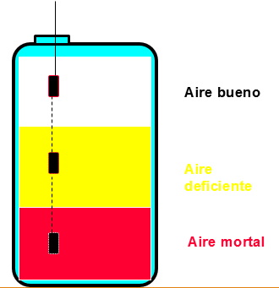
Siempre examine el aire en distintos niveles para asegurarse de que todo el lugar esté seguro
Si el aire es bueno cerca de la abertura ¡NO quiere decir que sea bueno en el fondo!

Slide 26
Entre al lugar y proceda con el trabajo:
Un auxiliar debe quedarse cerca de la entrada mientras dure el trabajo. El auxiliar debe estar en constante comunicación con los entrantes mientras se esté realizando el trabajo.
Todos los entrantes deben firmar su entrada en la hoja de registro cuando vayan a entrar al lugar y firmar su salida al salir.
El auxiliar debe mantener el permiso y el registro de entradas y salidas mientras dure el trabajo.

Slide 27
Al terminar el trabajo:
Saque a todo el personal, herramientas y desechos del lugar. Firme la hoja de registro para marcar la finalización.
Cierre el lugar.
Cancele el permiso.
Analice el trabajo con el patrón (los peligros, problemas, otros patrones, etc.)

Slide 28
Entrada a lugares encerrados sin permiso
Aislar el lugar
Ventilar el lugar
Evaluar el lugar
  Examinar la atmósfera
  Asegurar que se cumplan las condiciones de justificación
Realizar una reunión de trabajo
Entrar al lugar

Slide 29
Aislar todos los peligros del lugar
Cerrar válvulas
  Doble bloqueo y purga
  Brida ciega
Vaciar el lugar
  Despresurizar, ventilar y purgar
Bloqueo eléctrico y etiquetado de seguridad
  Fuentes eléctricas
  Partes giratorias y recíprocas
  Materiales peligrosos
Eliminar los desechos

Slide 30
Ventilar el lugar.
Usar ventilación mecánica
  Ventiladores
  Alertas sonoras
Ventilar a una frecuencia de por lo menos cuatro (4) volúmenes por hora
  Los espacios más grandes requieren más ventilación
Asegurar que la fuente de aire no esté contaminada
  El aire usado para ventilar debe estar limpio y libre de sustancias inflamables, toxinas, etc.

Slide 31
Evaluar el lugar
Determine si el espacio cumple con todas las condiciones establecidas en las justificaciones que no requieren permiso
  Realice una comprobación atmosférica
  La evaluación debe estar certificada por la firma de un supervisor de entradas
Determine si el lugar encerrado no:
  Tiene, ni existe la posibilidad de que tenga, una atmósfera peligrosa
    La ventilación mecánica continua no es aceptable como atmósfera buena
  Tiene un material que pudiera envolver al entrante
  Tiene una configuración interna tal que un entrante pudiera quedar atrapado o resultar asfixiado, o
  Presenta cualquier otro peligro grave para la salud o la seguridad

Slide 32
Entre al lugar y proceda a trabajar:
Si las condiciones que no requieren permiso cambian durante la realización del trabajo, el lugar deberá evacuarse de inmediato y reclasificarse como lugar encerrado con permiso; o las condiciones deben volver al estado en que no requieren permiso y en este caso, es necesario que el supervisor de entradas certifique que dichas condiciones no necesitan permiso.

Slide 33
Contratistas en lugares encerrados
Se debe informar a los contratistas de los peligros que se encuentran dentro del lugar
Los contratistas deben seguir sus propios procedimientos establecidos para lugares encerrados y utilizar sus propios permisos
Los contratistas deben tener sus propios auxiliares
  Un auxiliar es aceptable para entrantes de distinas compañías
Los contratistas deben tener sus propios vigilantes de aire
Los contratistas deben revisar la entrada después de terminar el trabajo

Slide 34
Responsabilidades de los auxiliares
Vigilar a los entrantes durante la realización del trabajo y durante la entrada y la salida para ayudar a garantizar su seguridad.
  El auxiliar no puede abandonar su puesto por ningún motivo mientras haya personal en el lugar a menos que sea relevado por otro auxiliar calificado.
Vigilar las condiciones atmosféricas en el lugar antes y durante la entrada.
Controlar el acceso al lugar encerrado.
Pedir ayuda de emergencia si fuera necesario.
Evaluar los peligros en y alrededor del lugar y actuar si fuera necesario.
Llevar un registro del trabajo en el lugar encerrado, tal como los resultados de las pruebas de aire, las entradas y salidas del personal, etc.

Slide 35
Responsabilidades del entrante
Asegurarse de que el lugar haya sido ventilado, aislado, vaciado o asegurado de cualquier otra forma, antes de entrar.
Salir del lugar de inmediato, sin cuestionar y sin importar el motivo, si el auxiliar le pide que salga.
Obedecer todos los reglamentos y procedimientos que se aplican al trabajo.
Estar familiarizado con el trabajo que se va a realizar y los procedimientos que se aplican al mismo.
Usar el equipo de protección personal (PPE) apropiado siempre que sea necesario.

Slide 36
Responsabilidades del supervisor
Asegurarse de brindar la protección adecuada a los entrantes para lo cual tiene que verificar que se hayan bloqueado y etiquetado, y aislado, todos los peligros de una forma segura.
Respaldar la autoridad del auxiliar en lo que respecta a controlar el acceso al lugar encerrado.
Verificar que todo el personal haya salido antes de cerrar el lugar.
Asegurarse de que todo el personal involucrado conozca bien los peligros asociados con el lugar.
Asegurarse de poder contar con personal de rescate antes de entrar.

Slide 37
Fuentes de información
https://www.osha.gov/confinedspaces/faq.html
https://www.osha.gov/confinedspaces/index.html

